Slide 1
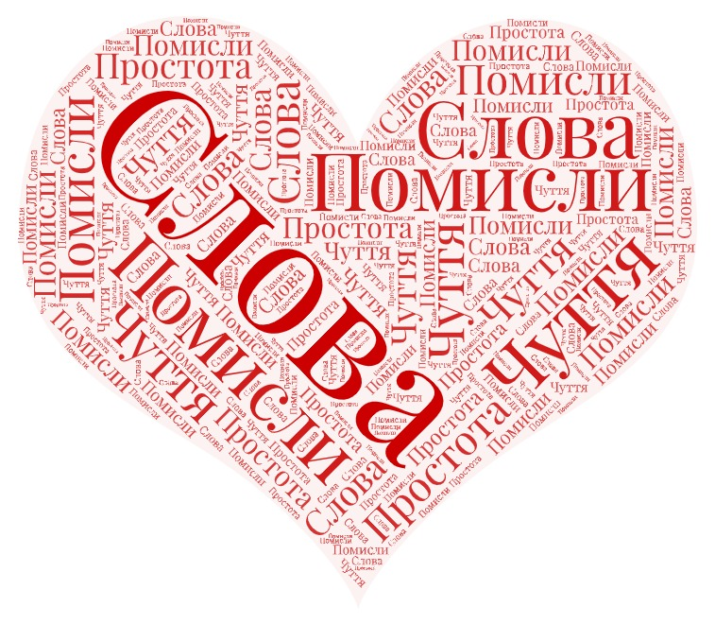
Поетичне мистецтво
Лише дійшовши схилу віку,
Поезію я зрозумів,
Як простоту таку велику,
Таке єднання точних слів,
Коли ні марній позолоті,
Ні всяким викрутам тонким
Немає місця, як підлоті
У серці чистім і палкім,
Коли епітет б'є стрілою
У саму щонайглибшу суть,
Коли дорогою прямою
Тебе метафори ведуть,
Коли зринає порівняння,
Як з моря синього дельфін:
Адже не знає він питання,
Чом саме тут зринає він!
Слова повинні буть покірні
Чуттям і помислам твоїм,
І рими мусять бути вірні,
Як друзі в подвигу святім.
Свій парус ладячи крилатий,
Пливти без компаса не смій!..
Світ по-новому відкривати,
Поете, обов'язок твій! (Максим Рильський)

Slide 2
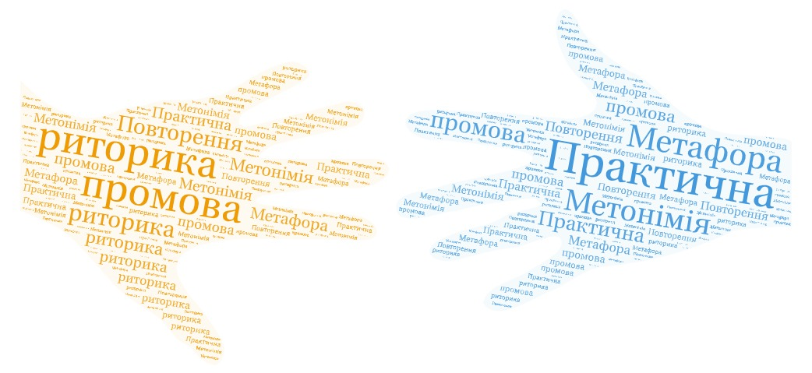
Тема уроку
Практична риторика. Засоби вираження промови. Метафора, метонімія, їхня роль у мовленні

Slide 3
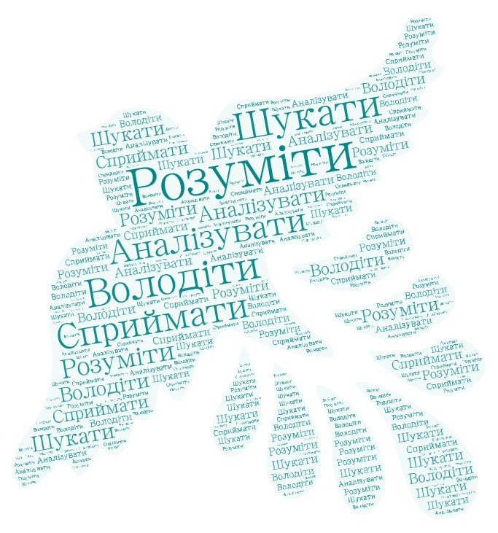
Мета уроку
Повторити, систематизувати, закріпити знання, уміння і навички з предмета; активізувати діяльність учнів, стимулювати різні види спілкування

Slide 4
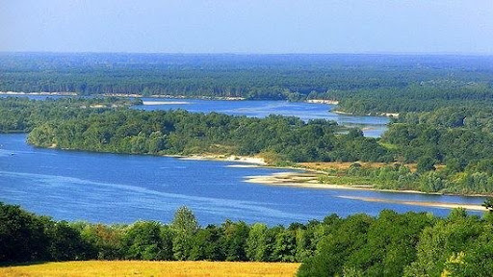
Для найповнішого вираження думок, почуттів, ідей використовують чимало художніх засобів: епітети, метафора, метонімія, гіпербола, антитеза, оксиморон, персоніфікація, синекдоха тощо. Сфера вживання — художній, публіцистичний, розмовний стилі.
Епітет — це художнє означення, що вказує на якусь характерну ознаку предмета, явища. Найчастіше - прикметники, інколи іменники: блискуча перемога, весняний настрій, ніжний дотик; вітер-волоцюга, Дніпро-Славута, зайчик-побігайчик.

Slide 5
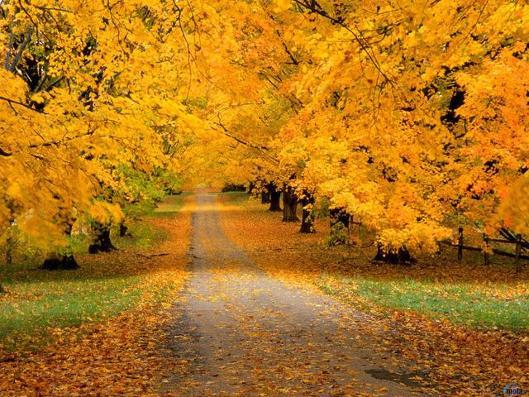
Зверни увагу!
Постійними називаються епітети, які дуже часто трапляються в певних словосполученнях, «подорожують» із твору у твір: буйний вітер, золота осінь, кришталева водиця.

Slide 6
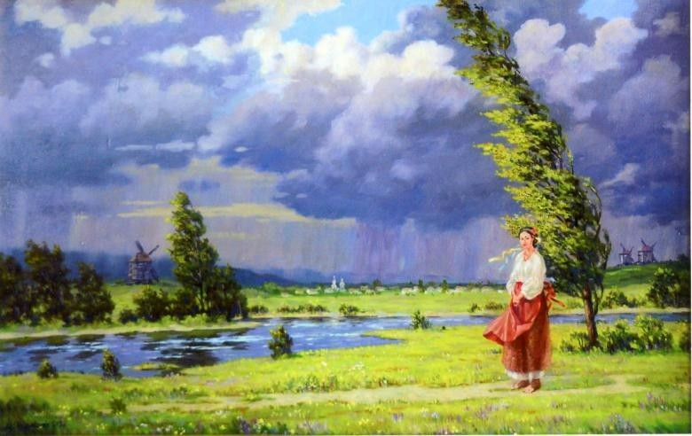
Метафора — це перенесення назви з одного предмета на інший на основі подібності. Це троп, тобто якийсь образ, заснований на вживанні слів у переносному значенні. Сенс метафори в тому, щоб посилити емоційну виразність мови.
Приклад:
Небо вовняним шарфом
Кутає шию од вітру.
Сонце тополю тягне
до неба за вуха зелені (І. Драч).

Slide 7
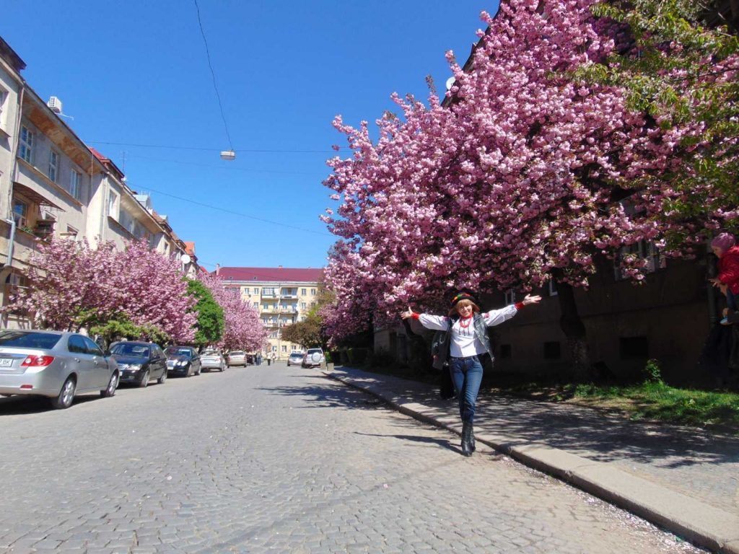
Метонімія — заміна одного слова іншим на основі суміжності (тобто тісного зв’язку).
Приклад:
Читати Самчука — не сам твір, а його автор. Я випив цілу кружку —
не сам предмет,
а що в ньому вміщено.
Ужгород прокидається —
не саме місто, а люди,
які в ньому перебувають.

Slide 8
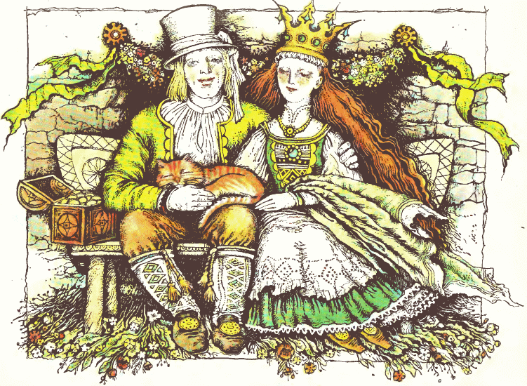
Синекдохою (переймання) називається різновид метонімії, в якій відбувається перенесення значення з цілого на його окрему частку: чесно зароблена копійка, глечик молока, випити води.

Slide 9
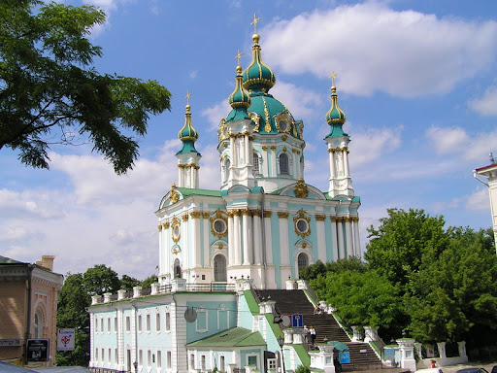
Гіперболою називається художній засіб, у якому ознаки предмета подаються в надмірно перебільшеному вигляді з метою привернути до них особливу увагу читача.
Приклад:
Давно, давно вже
Київ панував.
Його церкви аж хмари зачіпали
(А. Метлинський).
І, кинувши на небо власну тінь, я встав з колін і небо взяв за зорі
(М. Вінграновський).

Slide 10
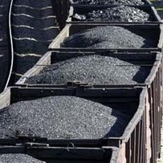
Перифраз — троп, що описово виражає одне поняття за допомогою декількох. Це слова, усталені словосполучення (зрідка речення), що є образно-переносними, описовими найменуваннями предметів, явищ, істот, осіб тощо : чорне золото — вугілля, донька Прометея — Леся Українка.

Slide 11
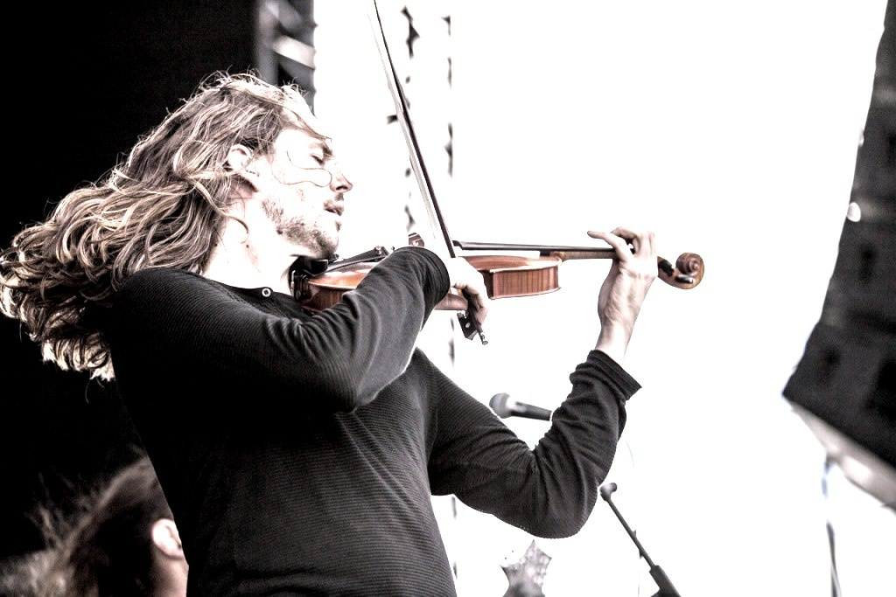
Персоніфікація — надання неживим предметам чи явищам природи людських якостей. Явище персоніфікації набуло поширення в релігії, міфології, казках, магії, в літературі: ридає скрипка, сміються долини, плаче дуб.

Slide 12

Оксиморон — троп, літературно-поетичний прийом, що полягає у поєднанні протилежних за змістом, контрастних понять, які спільно дають нове уявлення: холодне полум’я, сухий дощ, крижана посмішка, депресивна веселість.

Slide 13

Іронія — спосіб вираження думки, коли слово чи висловлювання контекстуально набуває значення, протилежного буквальному змісту. Це глузування, висловлене за допомогою інакомовлення, осуд і заперечення

Slide 14

Повторення одних і тих самих слів, їхніх складових частин чи однакових словосполучень у мові твору будь-якого жанру виконують певну стилістичну функцію.
Приклад:
Чорний птах, чорний птах кряче. І б'ються в їх серця у такт — ідуть! ідуть! — Дзвонять немов сонця у такт — ідуть! ідуть! (П. Тичина).

Slide 15
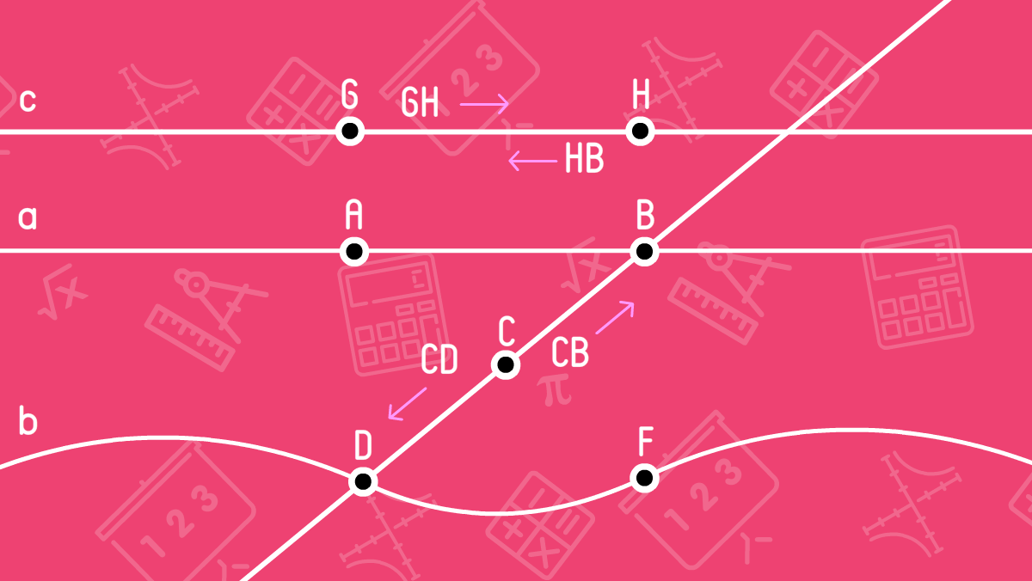
Одним з видів повторення є тавтологія, яка може бути як виражальним засобом, так і вадою тексту.
Приклад:
На схід, на схід, на схід, на схід,
на схід, на схід, на схід —
зболіло серце, як болід,
згубився й болю слід (В. Стус).
Промінь (в геометрії), або півпряма — частина прямої, обмежена лише з однієї сторони, тобто промінь є частиною прямої, яка виходить із заданої точки й прямує до нескінченності в даному напрямку (Вікіпедія).

Slide 16
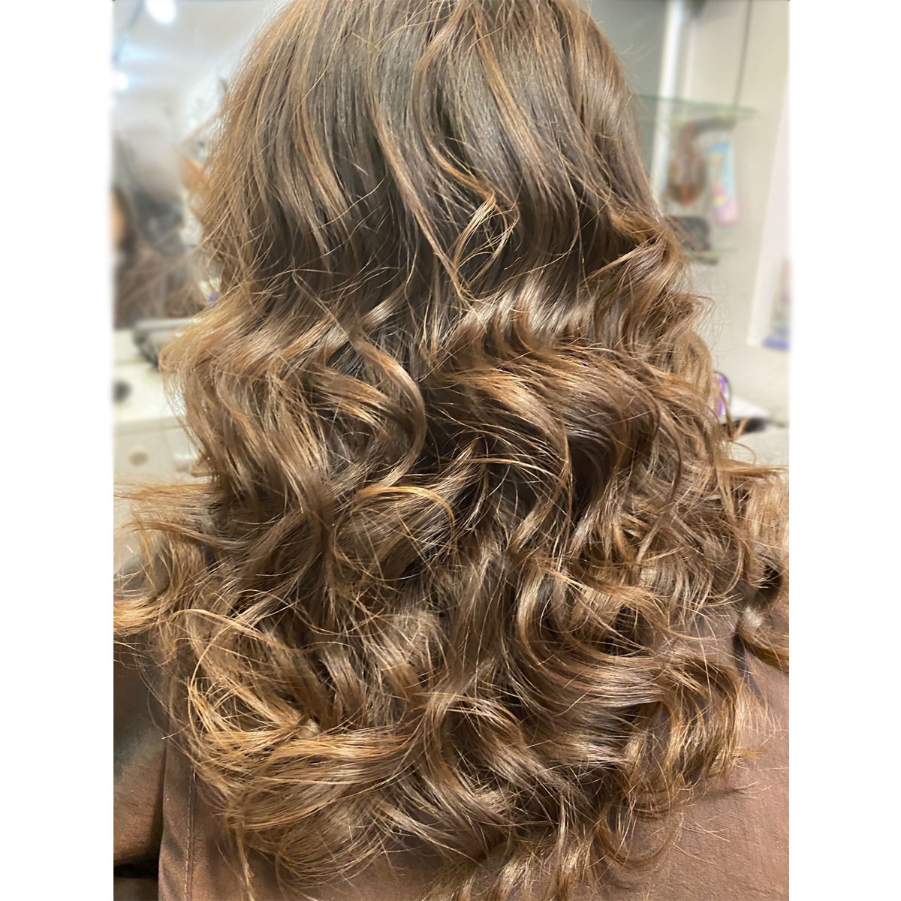
Зверни увагу!
У розмовному, публіцистичному, художньому стилях уникнути небажаної тавтології допомагають синоніми, займенники, неповні речення.
Порівняй: В добрім житті
кучері в’ються, в поганім
житті кучері січуться.
— В добрім житті кучері
в’ються, в поганім — січуться.

Slide 17
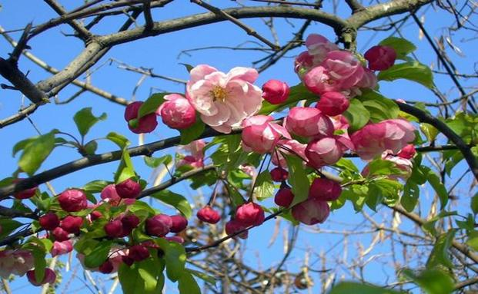
Порівняння — риторична фігура, у якій словесне зображення одного предмета передається через характерні ознаки іншого, подібного до нього.
Приклад:
І десь у дальнім лоні інших піль твоя весна, мов тихий колос, зріє (Юрій Клен).
Хрусткий на серці
стигне лід, і з неба
падають, мов перли,
огненні сльози
Персеїд
(М. Драй-Хмара).

Slide 18
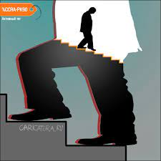
Градація є одним з художніх засобів створення образної мови. Цей лінгвістичний термін позначає фігуру поетичної мови, в якій відбувається наростання або спадання смислової значущості попереднього слова.
Приклад:
Пропало, пройшло, пролетіло,
Минулося, щезло, спливло,
Лишень головешками тліло,
Лишень попелищем цвіло (І. Драч).

Slide 19
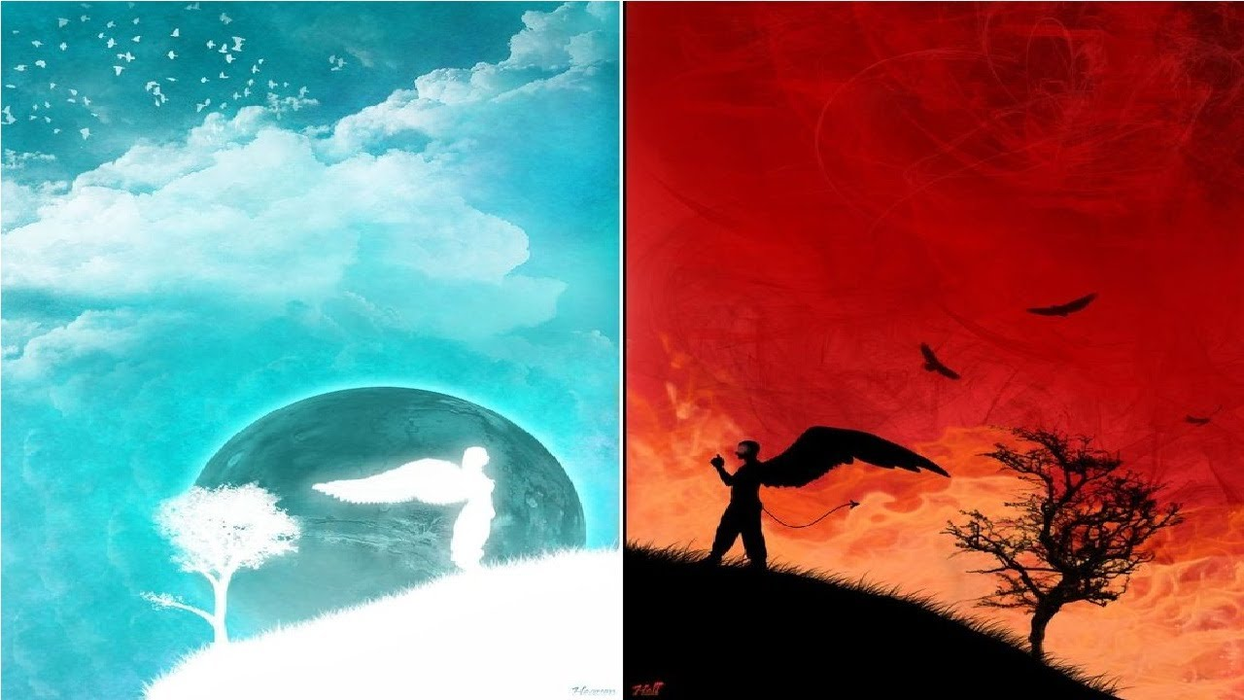
Антитеза — це протиставлення двох слів або словосполучень, протилежних за своїм змістом.
Гостре протиставлення образів або суджень, протилежних по суті, але з’єднаних між собою загальним внутрішнім механізмом або змістом.
Приклад:
У тій хатині, у раю,
я бачив пекло… (Т. Шевченко).
Ситий голодного не розуміє
(Нар. творчість).
Не мого він зошита
допише, —
Свій почне новим
своїм пером! (М. Рильський)

Slide 20

Прочитай уривок і поміркуй. Визнач у тексті риторичну фігуру.
Юний Александр завоював Індію.
Невже сам?
Цезар розбив галлів.
А чи мав коло себе бодай кухаря?
Філіп іспанський плакав,
Коли затонув його флот.
Невже ніхто більше не плакав?
Як багато історій.
Як багато запитань (Б. Брехт).
Відповідь: (Звернення, порівняння, риторичне запитання)

Slide 21
Укажи рядки, у яких є порівняння.
Коментар. Правильних відповідей кілька.
1. Зійшли сніги, шумить вода,
Весною повіва;
Земля квіточки викида,
Буяє травка молода (П. Грабовський).
2. Став ковчег посеред гір,
і, як Ной, я жду голубки:
хочу вийти на простір! (М. Драй-Хмара).
3. Потужну повінь ллє орган.
Стара легенда оживає (Юрій Клен).
4. Неприязнь тліє нишком, наче трут (М. Бажан).

Slide 22
Укажи рядки, у яких є порівняння.
Коментар. Правильних відповідей кілька.
Зійшли сніги, шумить вода,
Весною повіва;
Земля квіточки викида,
Буяє травка молода (П. Грабовський).
Став ковчег посеред гір,
і, як Ной, я жду голубки:
хочу вийти на простір! (М. Драй-Хмара).
Потужну повінь ллє орган.
Стара легенда оживає (Юрій Клен).
Неприязнь тліє нишком, наче трут (М. Бажан).

Slide 23
Використані джерела
1. URL: https://www.miyklas.com.ua/p/ukrainska-mova/11-klas/praktichna-ritorika-400713/zasobi-movnogo-virazhennia-promovi-metafora-metonimiia-yikhnia-rol-u-mov_-401486/re-5631a808-7fa4-49a9-b59c-67237a90f363
2.URL: https://www.miyklas.com.ua/p/ukrainska-mova/11-klas/praktichna-ritorika-400713/zasobi-movnogo-virazhennia-promovi-metafora-metonimiia-yikhnia-rol-u-mov_-miia-yikhnia-rol-u-mov_-401486/re-5bb59f6e-2496-402c-8d34-223718256f9d
3.URL: https://dyvensvit.org/blogs/1011052/
4. URL: https://aminoapps.com/c/odinokieplashch/page/blog/ad-ili-rai/BQ8Y_YLdFwuJDGlNKKlEXwk2NmepL74ooaY

